Slide 1
2583_영역 구하기
made by_심수연

Slide 2
어떤 문제인가?
분리된 영역의 개수와 각 넓이를 구하는 문제이다.
위치에 대한 정보는 좌표 값으로 주어지게 된다.

Slide 3
어떻게 해결하지?
특정 좌표의 위치에 방문했는지 확인하여 그 위치가 범위를 벗어났거나
방문했으면 다음으로 넘어가는 방식으로 진행한다.
DFS를 이용하여 해결할 수 있다.
DFS 함수에서 한 영역의 넓이를 계산하고 DFS 함수를 호출하는
for문 내에서 영역의 개수를 센다.

Slide 4
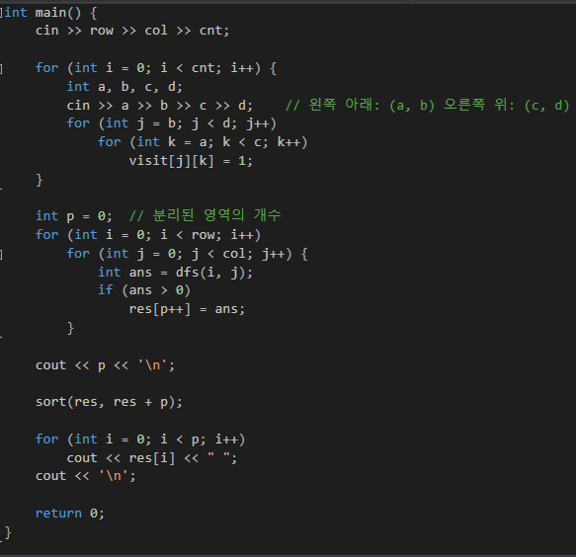
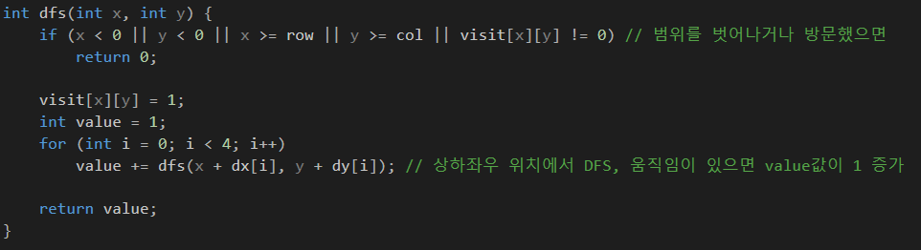
핵심 코드

Slide 5
시간복잡도가 어떻게 되지?
영역의 가로와 세로 크기만큼 확인하고 직사각형의 개수만큼 또 확인해야
하므로 영역의 가로와 세로를 n, m이라 하고 직사각형의 개수를 k라 하면
nm + k 만큼의 시간이 필요하다.
O(nm + k)

Slide 6
수고하셨습니다^~^

